Slide 1
Audit Carrefour
Magasin: Route de Gabes- Sfax
Le 03 Décembre 2018
M Yassine ELLOUMI

Slide 2
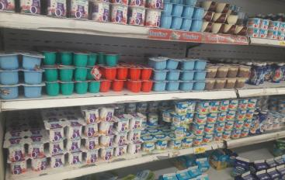
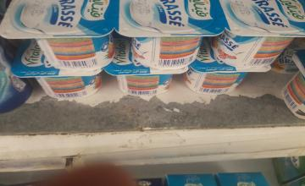
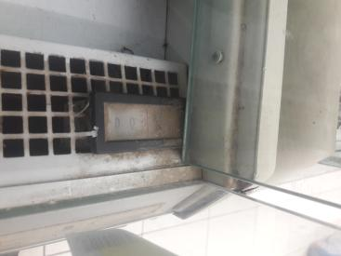
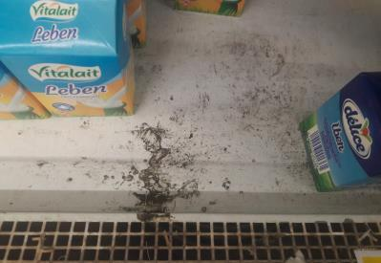
PLS: linéaire sale et mal entretenu

Slide 3
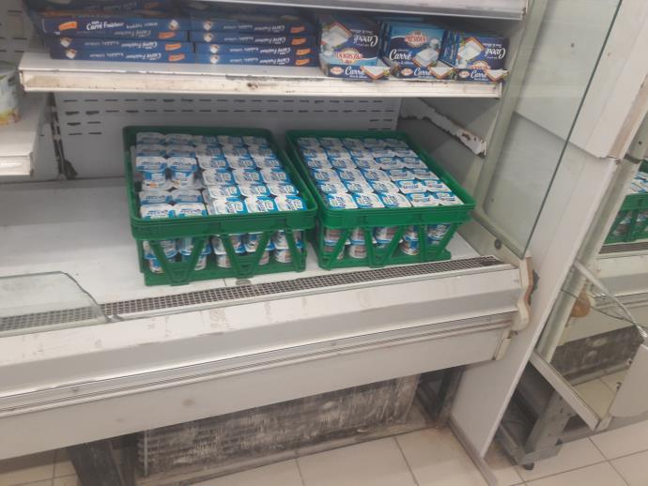
PLS: Stockage des yaourts dans les cageots au niveau du linéaire.

Slide 4
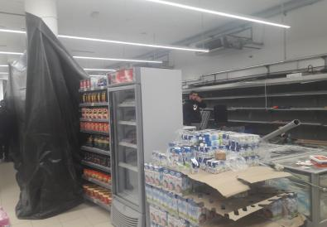
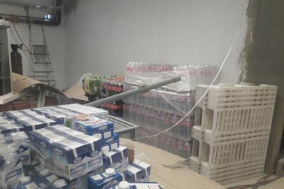
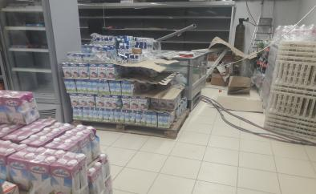
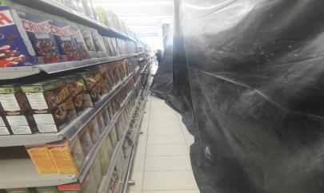
PGC: Mauvaise gestion des travaux et risque de contamination croisée au niveau les locaux de vente.

Slide 5
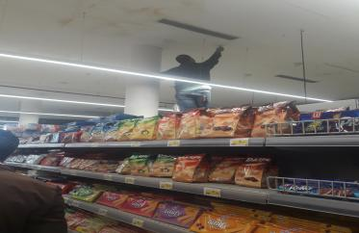
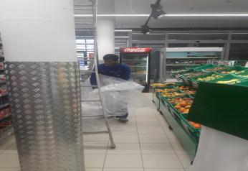
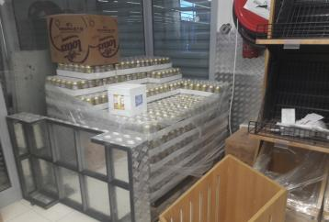
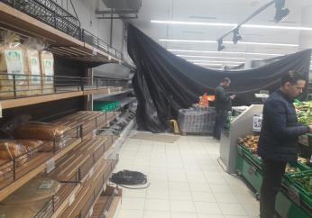
PGC (2): Mauvaise gestion des travaux et risque de contamination croisée au niveau les locaux de vente

Slide 6
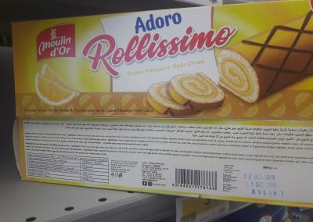
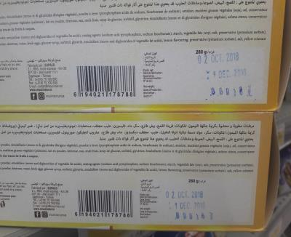
PGC: Présence de deux paquets de génoise Adoro dans le rayon dont la DLUO était le 01/12/2018

Slide 7
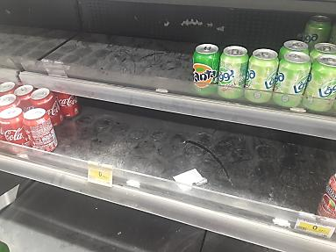
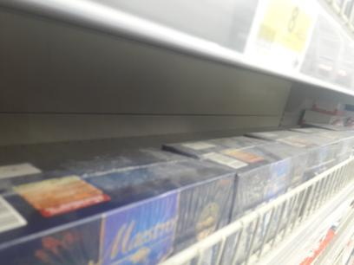
PGC : présence de poussière dans les linéaires

Slide 8
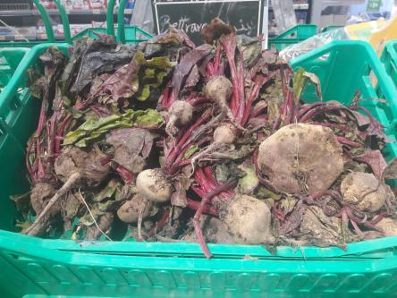
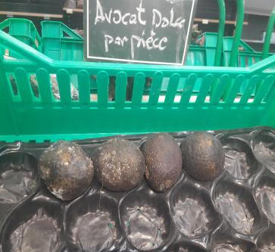
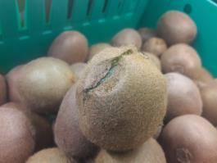
FLEG :absence de fraicheur de quelques articles dans l’exposition du rayon

Slide 9
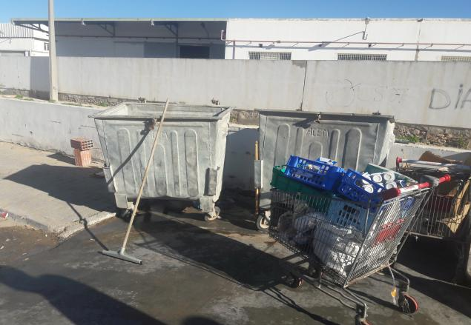
Quai de réception: bennes de déchets sans local dédié

Slide 10
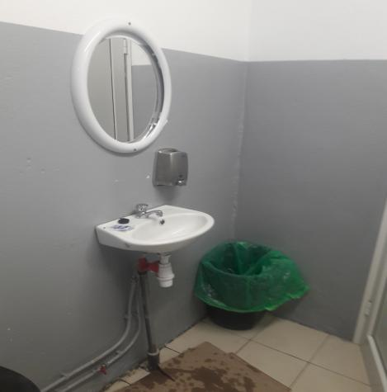
Vestiaires: absence de distributeurs papier au niveau des vestiaires H/F

